Slide 1
MODELLO DI REGRESSIONE LINEARE SEMPLICE

Slide 2
In un modello che è stato costruito, sono stati messi in relazione i consumi con la temperatura esterna media.
Popolazione = insieme delle rilevazioni all’interno e all’esterno di una struttura complessa nei mesi in cui si utilizza il riscaldamento (nov, dic, gen, feb, mar)
Campione: rilevazioni all’interno e all’esterno di una struttura complessa nei mesi in cui si utilizza il riscaldamento (nov, dic, gen, feb, mar) dal 2009 al 2016 (7 stagioni)

Slide 3
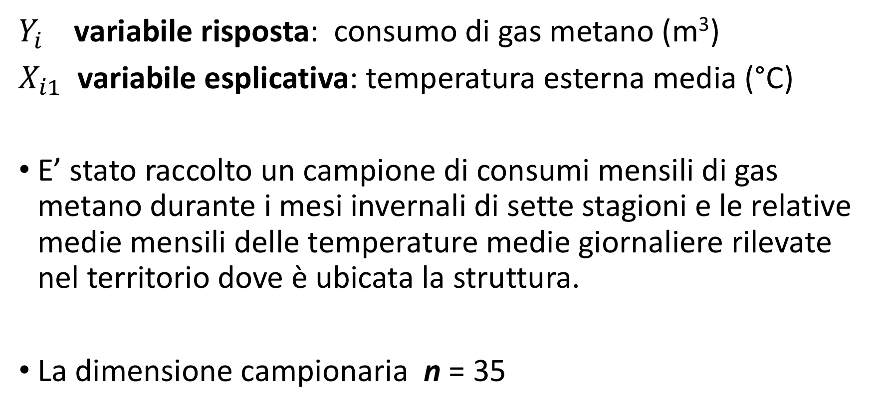
Variabili
$Y_{i}$ variabile risposta: consumo di gas metano (m³)
$X_{i1}$ variabile esplicativa: temperatura esterna media (°C)
E’ stato raccolto un campione di consumi mensili di gas metano durante i mesi invernali di sette stagioni e le relative medie mensili delle temperature medie giornaliere rilevate nel territorio dove è ubicata la struttura.
La dimensione campionaria n = 35

Slide 5
Variabile
y₁, y₂,…, y_{n} (5618, 7607, 8353, …, 5571)
Variabile
x₁, x₂,…, x_{n} (11.5, 6.9, 5.0, …, 10.8)
Numerosità campionaria n = 35

Slide 6
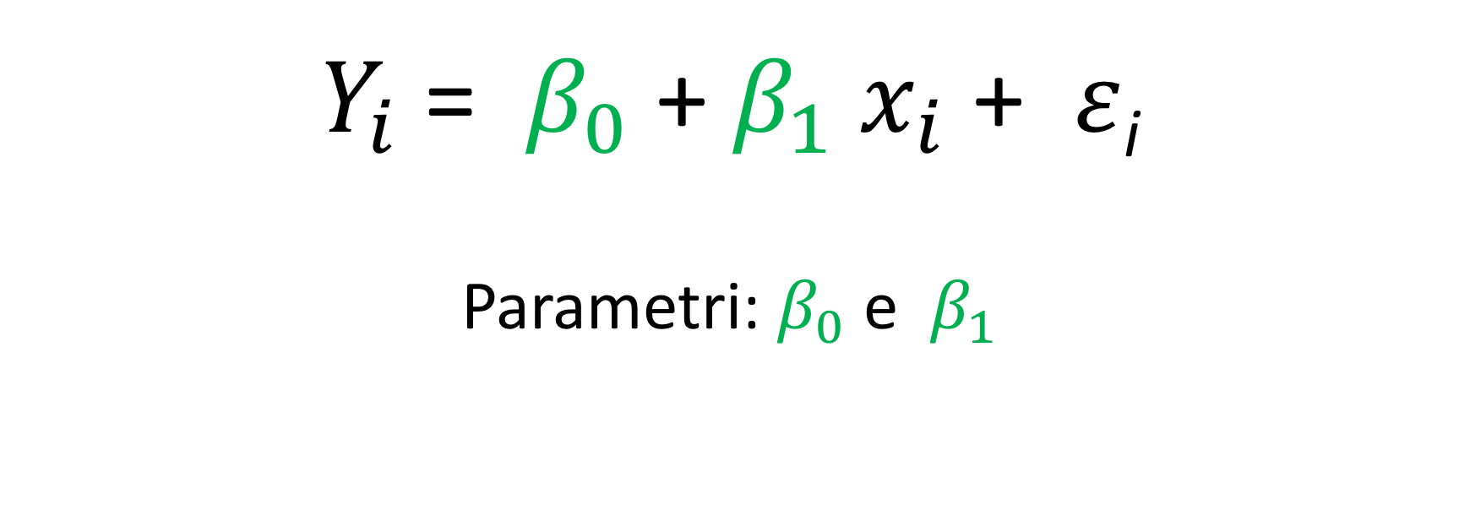
Modello di regressione lineare semplice
$Y_{i}$ = $β_{0}$ + $β_{1}{ x}_{i}$ + $ε$_{i}
Parametri: $β_{0}$ e $β_{1}$

Slide 7

Stima dei minimi quadrati dei parametri $β$

Slide 8
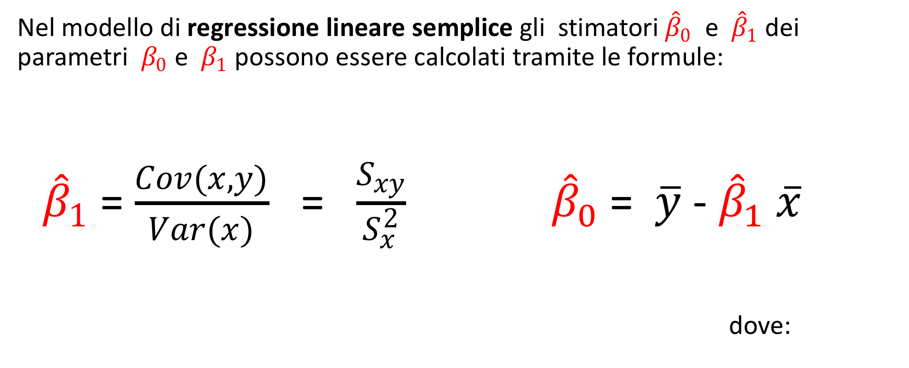

Stima dei minimi quadrati dei parametri $β$
Nel modello di regressione lineare semplice gli stimatori ${\hat{β}}_{0}$ e ${\hat{β}}_{1}$ dei parametri $β_{0}$ e $β_{1}$ possono essere calcolati tramite le formule:
${\hat{β}}_{1}$ = $\frac{Cov(x,y)}{Var(x)}$ = $\frac{S_{xy}}{S_{x}^{2}}$ ${\hat{β}}_{0}$ = $\overline{y}$ - ${\hat{β}}_{1}$ $\overline{x}$
dove:

Slide 9
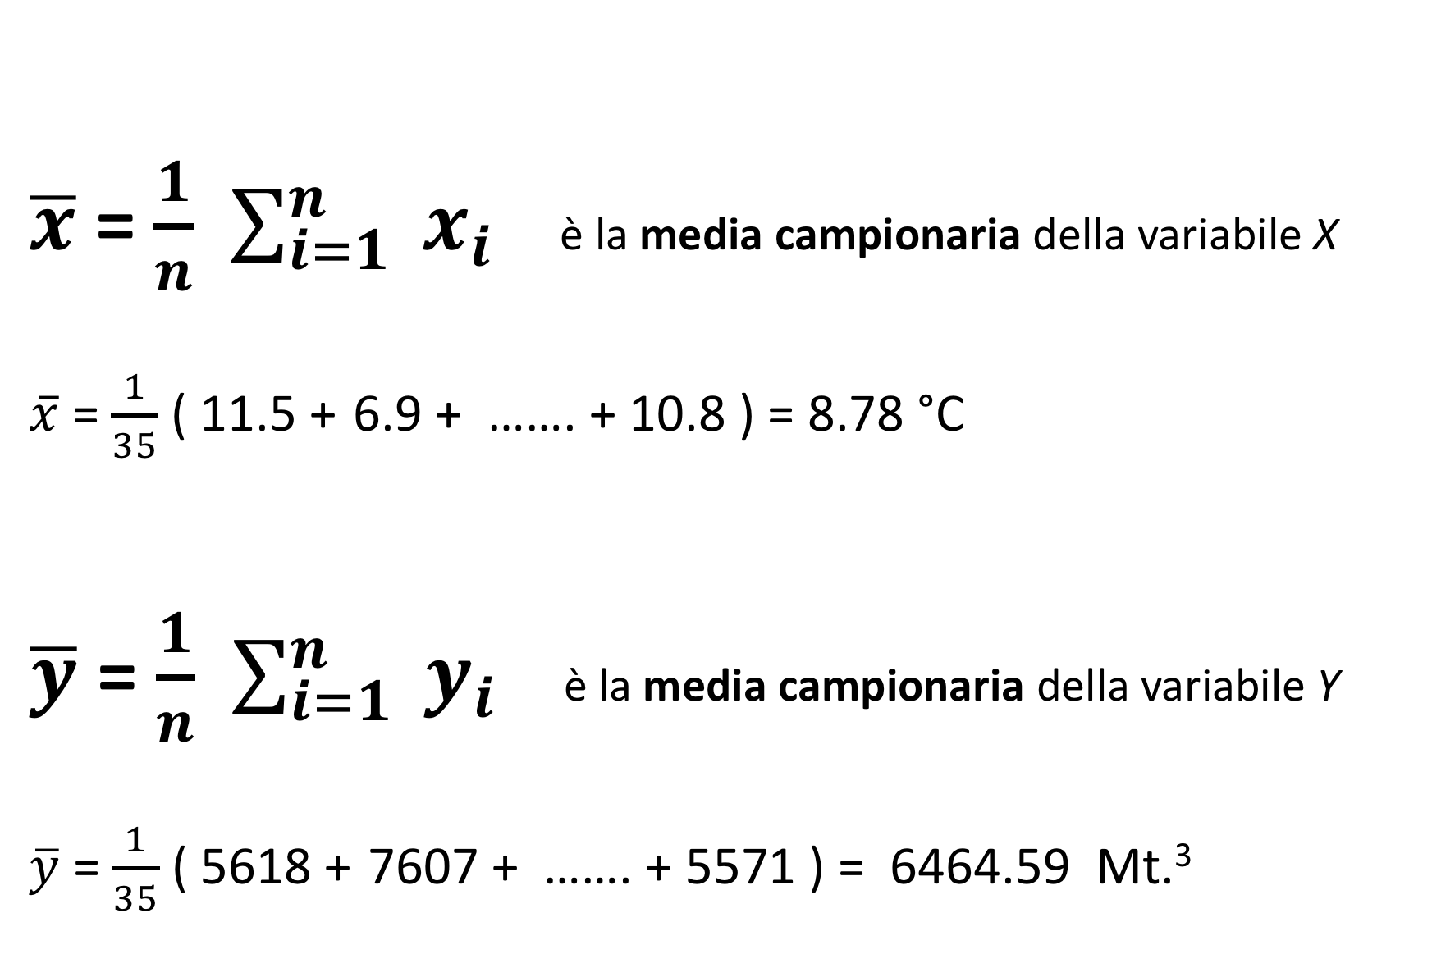
$\overline{x}$ = $\frac{1}{n}$ $\sum_{i=1}^{n}{ x_{i}}$ è la media campionaria della variabile X
$\overline{x}$ = $\frac{1}{35}$ ( 11.5 + 6.9 + ……. + 10.8 ) = 8.78 °C
$\overline{y}$ = $\frac{1}{n}$ $\sum_{i=1}^{n}{ y_{i}}$ è la media campionaria della variabile Y
$\overline{y}$ = $\frac{1}{35}$ ( 5618 + 7607 + ……. + 5571 ) = 6464.59 Mt.³

Slide 10
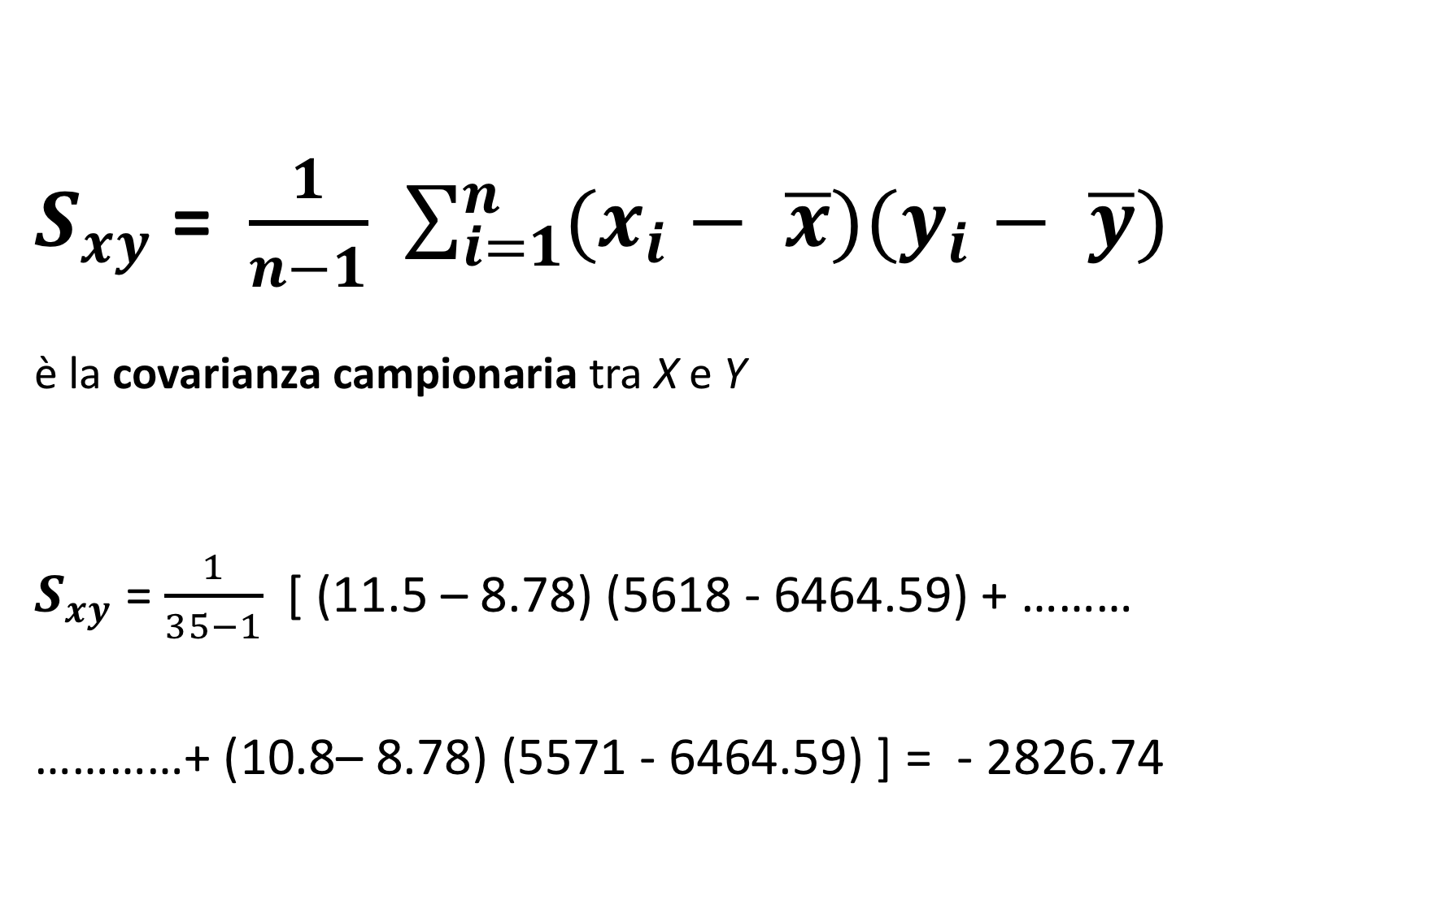
$S_{xy}$ = $\frac{1}{n−1}$ $\sum_{i=1}^{n}{(x_{i}}− \overline{x})(y_{i}− \overline{y})$
è la covarianza campionaria tra X e Y
$S_{xy}$= $\frac{1}{35−1}$ [ (11.5 – 8.78) (5618 - 6464.59) + ………
…………+ (10.8– 8.78) (5571 - 6464.59) ] = - 2826.74

Slide 11
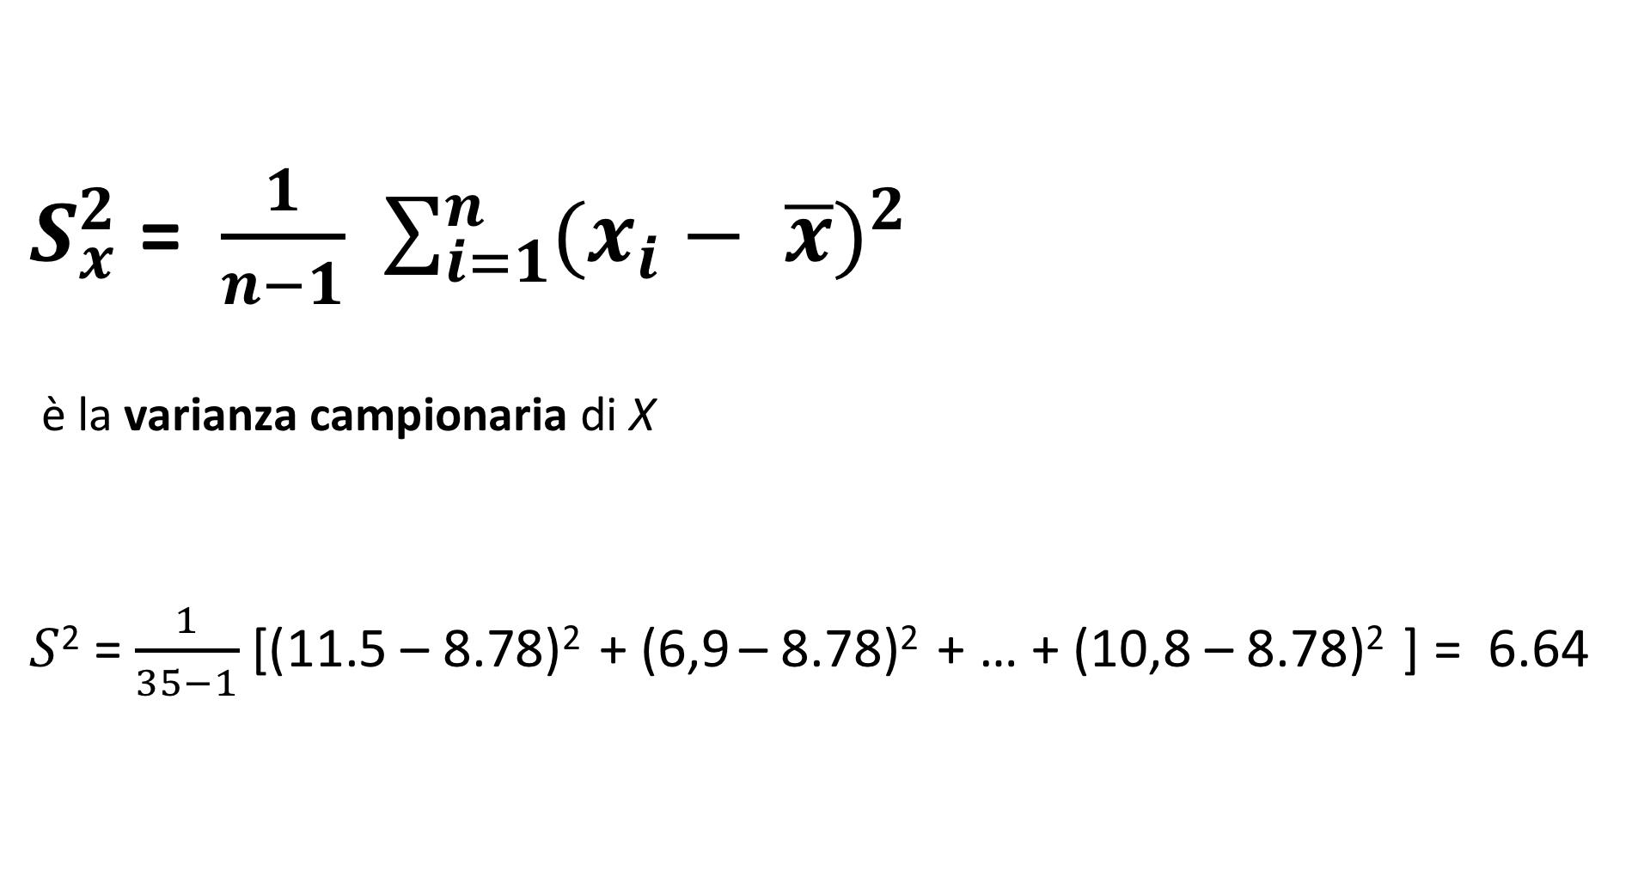
$S_{x}^{2}$ = $\frac{1}{n−1}$ $\sum_{i=1}^{n}{{(x_{i}− \overline{x})}^{2}}$
è la varianza campionaria di X
$S$² = $\frac{1}{35−1}$ [(11.5 – 8.78)² + (6,9 – 8.78)² + … + (10,8 – 8.78)² ] = 6.64

Slide 12

Stima dei minimi quadrati dei parametri $β$
${\hat{β}}_{1}$ = $\frac{Cov(x,y)}{Var(x)}$ = $\frac{S_{xy}}{S_{x}^{2}}$ ${\hat{β}}_{1}$ = $\frac{\text{- 2826.74}}{\text{6.64}}$ = - 425,46
${\hat{β}}_{0}$ = $\overline{y}$ - ${\hat{β}}_{1}$ $\overline{x}$ ${\hat{β}}_{0}$ = 6464.59 – $\left(−425,46\right) 8,78$ =
= 10200,17

